Slide 1
Collège des Sœurs des Saints-Cœurs
Bickfaya
Année Académique 2024-2025
Matière: Sciences.
Classe: EB1 (A,B,C)
Date: Mars.
Collège SSCC Bickfaya
Thème 2: Les animaux et l’environnement.
Chapitre 3: Les animaux et leurs petits p.38,39.

Slide 2


Slide 3
Objectifs:
- Se rappeler des notions acquises en classe.
(Apprendre à rapprocher les petits des animaux de leurs parents.
-Découvrir que les petits des animaux ne ressemblent pas tous à leurs parents.)
Comprendre le contenu de ce power point.
N.B: A étudier la famille des animaux.

Slide 4
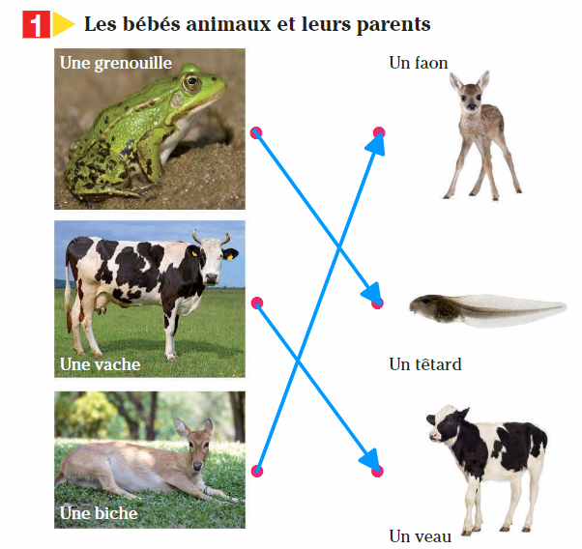
Le corrigé de la page 38.

Slide 5
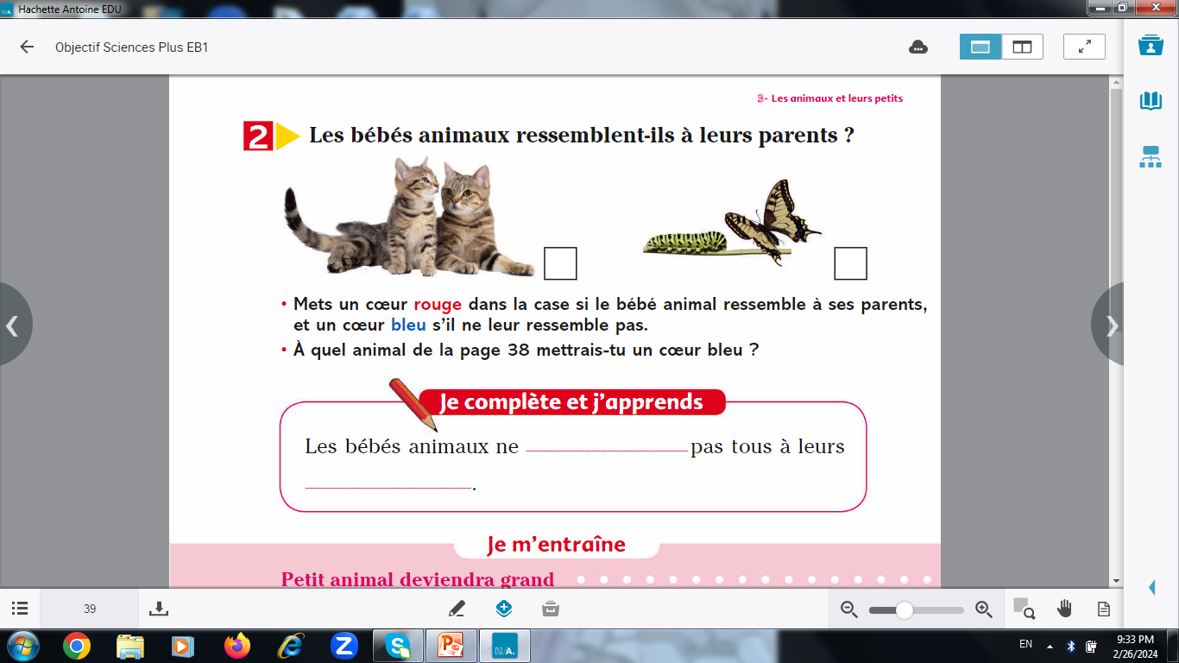
Oui
Non
Les bébés animaux ne ressemblent pas tous à leurs parents.

Slide 6
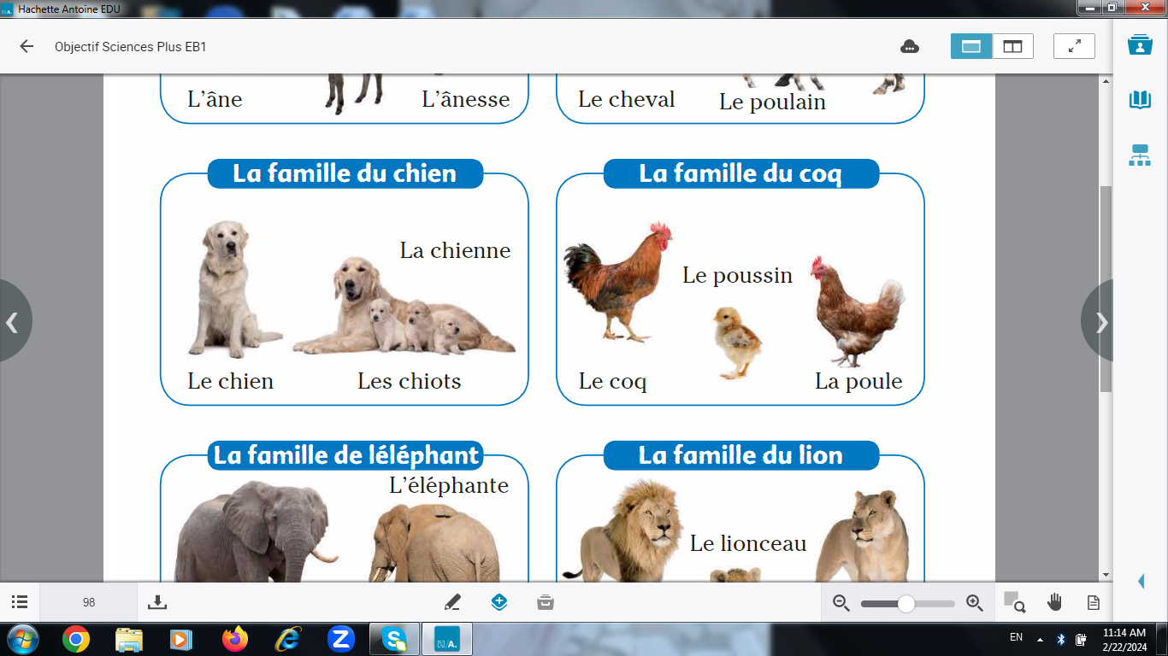
Etudions quelques familles des animaux.

Slide 7
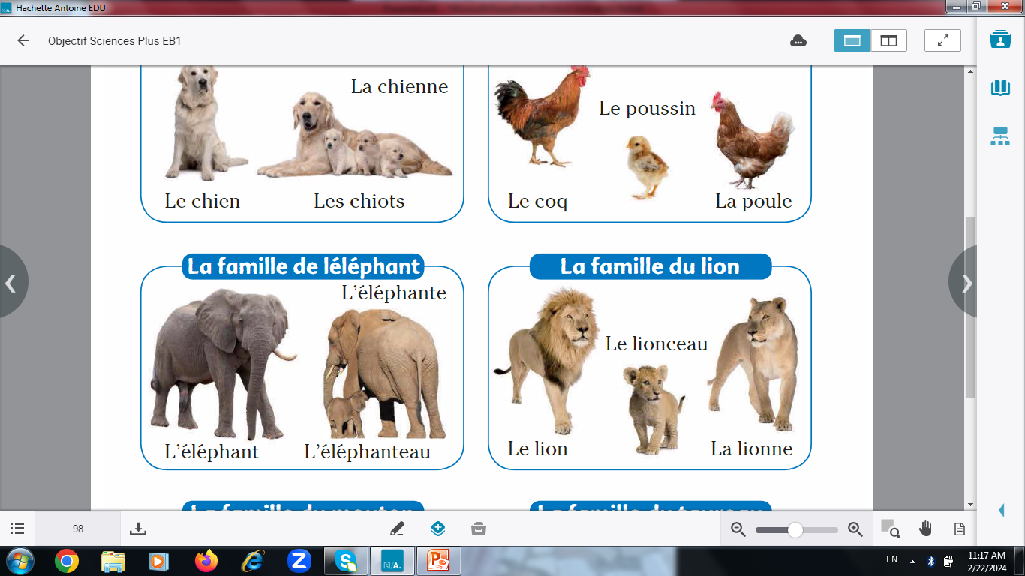

Slide 9
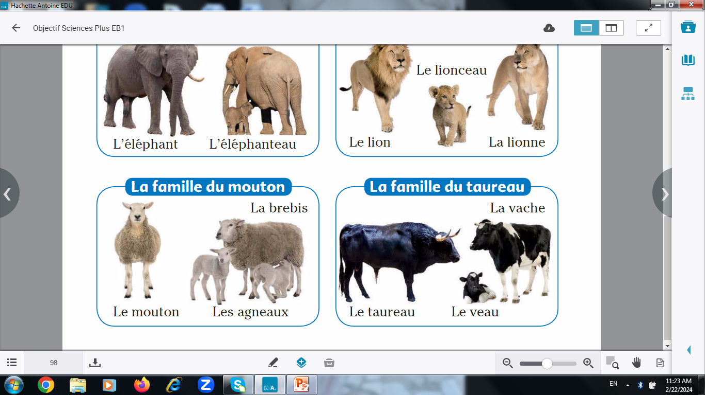

Slide 10
